Slide 1
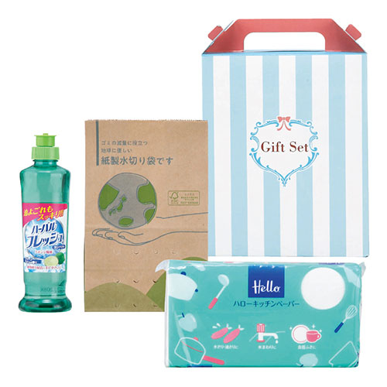


【提案書】
役立つキッチン3点セット
特徴
食器用洗剤、キッチンペーパー、そして地球環境に優しい水切り紙袋のコンパクトな3点セットです。生活必需品かつ手頃なサイズ感のため、イベント等でのノベルティ用としてもおすすめ。
納期
納期スペース
仕様
サイズ：箱サイズ240×160×70mm
包装：化粧箱入 8
お見積
お見積りスペース

